Slide 1

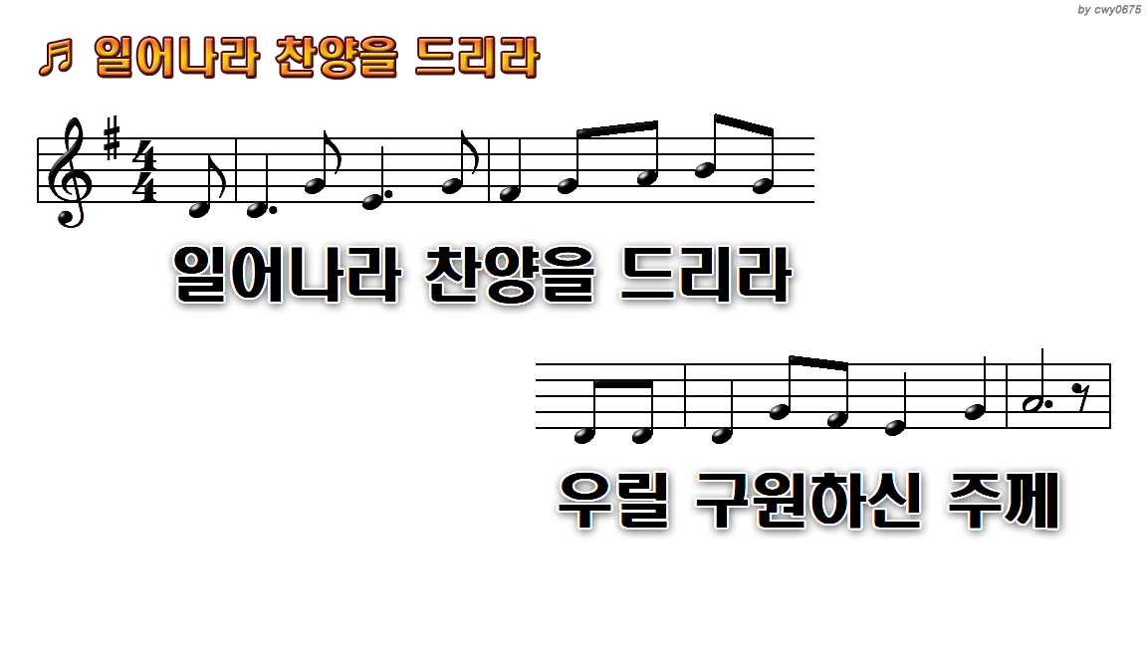
1.일어나라 찬양을 드리라
3.마음 열고 주님 앞에 기뻐해

Slide 2
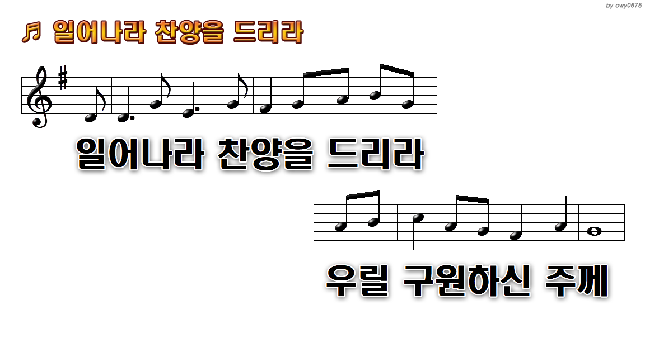
1.일어나라 찬양을 드리라
3.마음 열고 주님 앞에 기뻐해

Slide 3
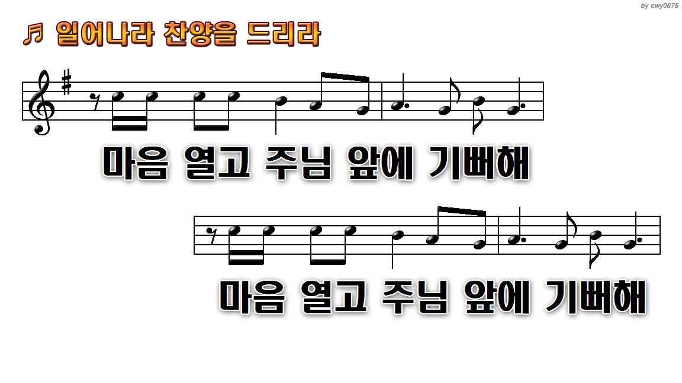
1.일어나라 찬양을 드리라
3.마음 열고 주님 앞에 기뻐해

Slide 4
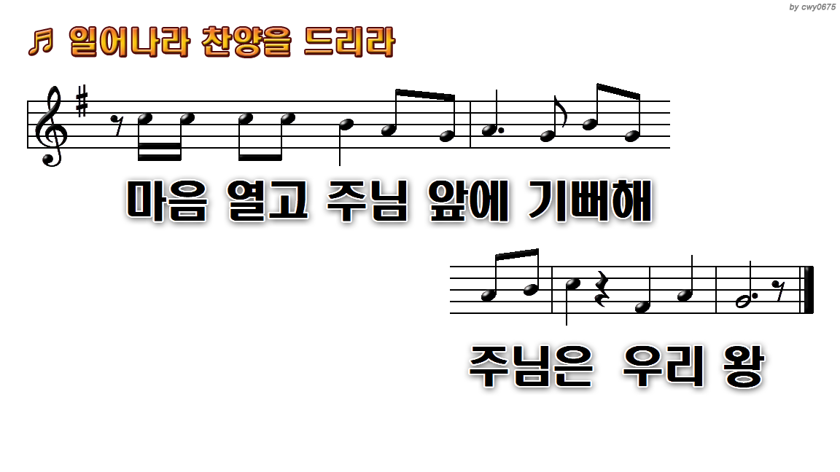
1.일어나라 찬양을 드리라
3.마음 열고 주님 앞에 기뻐해

